Slide 1



BE-ja për Arsimin Gjithëpërfshirës
S1-Pedagogjia moderne për mësimnxënie më të mirë

Slide 2

Ju do të ftoheni në një dhomë diskutimi me 4 persona.
Ndani:
Emri, pozicioni i punës dhe shkolla ime
Çfarë më pëlqen më shumë në punën time?
Prezantimi i pjesëmarrësve.

Slide 3
BE-ja për Arsimin Gjithëpërfshirës
Hyrje në zbatimin e kurrikulës bazuar në kompetenca duke përdorur metoda aktive të mësimdhënies dhe duke nxitur përfshirjen përmes praktikave gjithëpërfshirëse në klasë

Slide 4

BE-ja për Arsimin Gjithëpërfshirës
Vlerësim autentik: të provuarit e ideve dhe raportimi i rezultateve
6 sesione 1,5-orëshe
  S1, S2, S3 – pedagogjia moderne
  S4, S5, S6 – praktika të gjithëpërfshirjes

Slide 5
BE-ja për Arsimin Gjithëpërfshirës
S1 Pedagogjia moderne për mësimnxënie më të mirë
S2 Nxënësi aktiv
S3 Kompetencat e mësimdhënies
S4 Mësimdhënia gjithëpërfshirëse 1
S5 Mësimdhënia gjithëpërfshirëse 2
S6 Mësimdhënia gjithëpërfshirëse 3

Slide 6
Rezultatet e pritshme
Pjesëmarrësit:
kuptojnë aspektet kryesore të pedagogjisë (socio-konstruktiviste) moderne, të bazuar te kërkimi
fitojnë ide të reja pedagogjike për procesin e përditshëm mësimor
kuptojnë domethënien e aktivitetit të vetë nxënësve lidhur me të nxënit
nxënë metoda mësimore aktivizuese për t’i përdorur gjatë mësimdhënies së tyre
kuptojnë se si zbatohet kurrikula e bazuar te kompetencat në praktikë
kuptojnë çfarë domethënie ka kurrikula për metodat e mësimdhënies dhe praktikat në klasë

Slide 7
Metodat e punës të trajnimit
”nxënësit mësojnë më mirë kur kanë mundësinë për t’i përjetuar gjërat vetë” -> kur i provojnë gjërat vetë
pedagogji me pjesëmarrje, metoda aktivizuese
puna me shokët dhe në grup
angazhimi

Slide 8
Votimi fizik
1. Si mësoni më mirë?
- duke dëgjuar
- duke lexuar
- duke diskutuar
- duke vepruar
2. Mund të përqendrohem duke dëgjuar për:
10 minuta
20 minuta
1 orë
2 orë
3. Aftësia ime për t’u përqendruar është:
- Më e mirë se më parë (kur isha më i/e vogël)
-Afërsisht e njëjtë
-Është përkeqësuar
Notes:
Tarkista käännökset!

Slide 9
Diskutim
Cilat do të ishin përgjigjet e nxënësve tuaj për këto pyetje?
A e marrim parasysh në mësimdhënien tonë se si mësojnë më mirë nxënësit?

Slide 10
Këndvështrimi socio-konstruktiv i të nxënit
Koncepti modern i të nxënit bazuar te kërkimi shkencor.
Të nxënit perceptohet si një proces aktiv, dhe jo pasiv, nëpërmjet të cilit nxënësi merr njohuri.
Njohuria zhvillohet dhe strukturohet në kontekstet sociale të të nxënit.
Për të nxënë gjëra të reja, janë të rëndësishme njohuritë e mëparshme, të kuptuarit dhe përvoja.

Slide 11
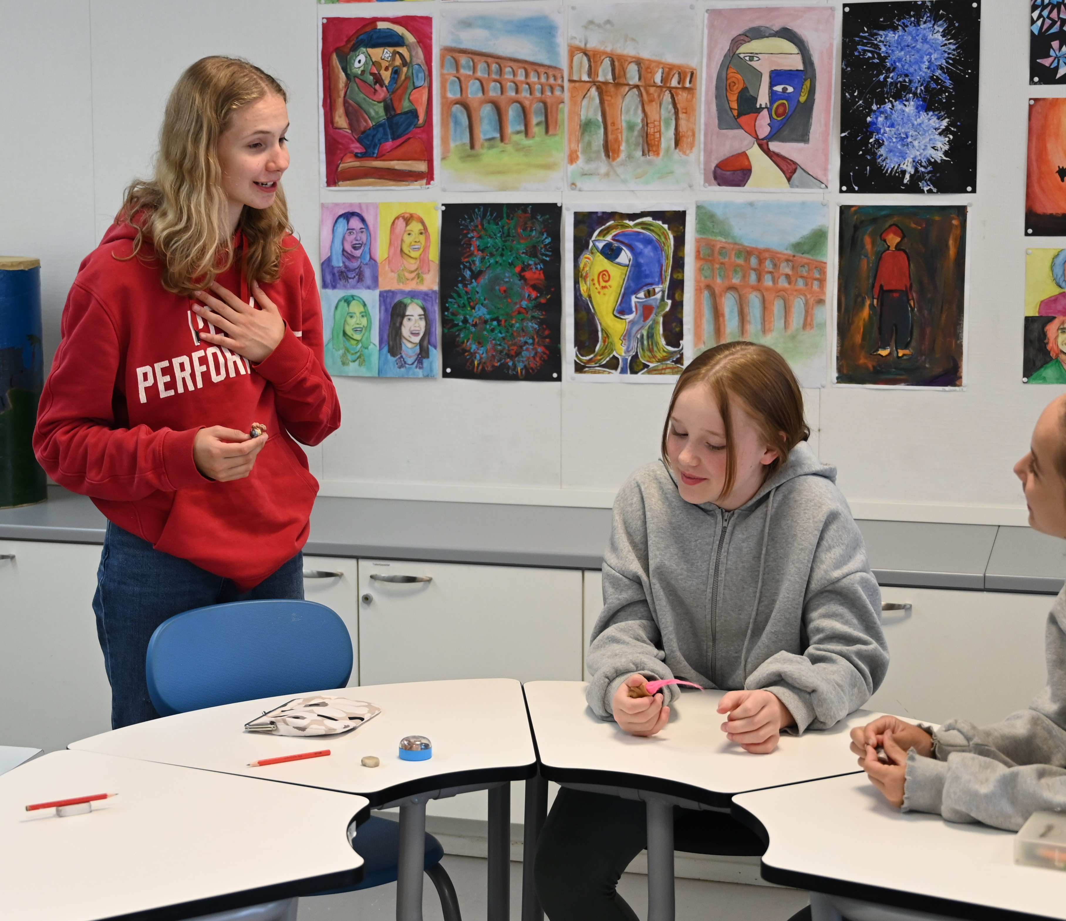
Çfarë e nxit të mësuarit, sipas shkencës?
Atmosfera e sigurisë
Orientimi i njohurive paraprake
Vetë aktiviteti i nxënësit
Bashkëpunimi: të nxënit bashkë me të tjerët dhe prej tyre
Reflektimi
Aktiviteti fizik
-> Çfarë nga këto mund të rrisim në mësimdhënien tonë?

Slide 12
Dobitë e qasjes socio-konstruktive
Prodhon rezultate të shkëlqyeshme mësimnxënieje
Nxit përvetësimin e aftësive të dobishme për jetën, p.sh.: vetëdisiplinën, pavarësinë dhe këmbënguljen
Forcon aftësitë për të nxënit më të thellë, p.sh.: arsyetimin analitik, zgjidhjen e problemeve të ndërlikuara dhe punën në grup.
Rrit mirëqenien e nxënësve duke promovuar aktivitetin, pjesëmarrjen dhe angazhimin e tyre.

Slide 13
Ushtrime për të krijuar grupe të vogla
Si ju duket trajnimi? Si ndikon në të nxënit tuaj? Gjithsecili mendon vetë para së gjithash. Nuk diskutohet. (1 min)
Diskutojini idetë tuaja në dyshe: Çfarë ngjashmërish dhe dallimesh keni vënë re? (4 min)
Bashkojuni një dysheje tjetër. Mos ia tregoni dyshes tjetër mendimet tuaja fillestare, por vetëm ngjashmëritë dhe dallimet e vërejtura. Si mund të aktivizohen nxënësit gjatë një ore mësimore? Jepuni tri ndihma të tjerëve. (10 min)
Çdo grup ndan një ide të mundshme për ta provuar me nxënësit.

Slide 14
Metoda e krijimit të grupeve të vogla: vetëm - në dyshe - në grupe nga 4
metodë e dobishme për ndarje informacioni dhe përvojash, për përpunimin e informacionit dhe për të krijuar bashkërisht ide dhe perceptime të reja
zhvillon aftësitë e nxënësve për të vënë re ngjashmëritë dhe dallimet midis mendimeve dhe përvojave
mund të përdoret edhe për orientimin e njohurive paraprake ose për reflektim
i lejon nxënësit t’i mësojnë gjëra të reja njëri-tjetrit
është veçanërisht e përshtatshme për nxënësit e ndrojtur, të urtë e që nuk flasin shumë, ose për nxënësit që iu nevojitet kohë për t’i përpunuar idetë.

Slide 15
Pushim!

Slide 16
BE-ja për Arsimin Gjithëpërfshirës
S2- Nxënësit aktiv

Slide 17
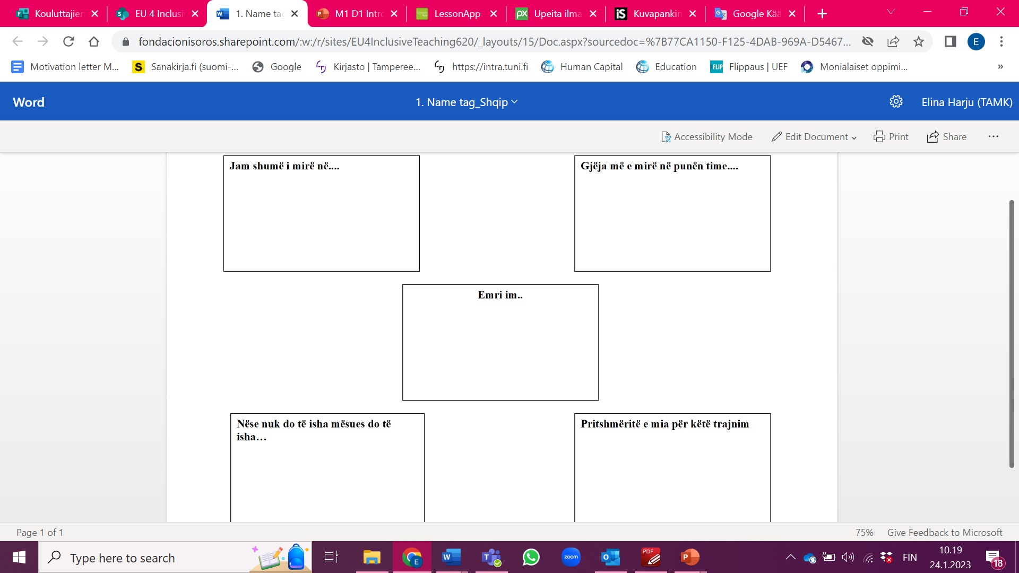

Slide 18
Programi i këtij sesioni
Ushtrim me etiketa emrash
Organizatori i përparuar (hartëzimi i njohurive të mëparshme)
Roli aktiv i nxënësit
Rrathët brenda-jashtë (aktivizim)
Vijat (reflektim)

Slide 19

Organizatori i përparuar
Pse është e rëndësishme që nxënësit të jenë aktiv vetë?
  Si mund të aktivizojë nxënësit një mësues?
  Shkruani idetë tuaja si grup. (10 minuta)
Çdo grup ndan një pikë me të tjerët.

Slide 20

Përse nuk është i mjaftueshëm transmetimi i informacioneve?
Ajo që shpjegon mësuesi ≠ ajo që nxënë studentët
Nuk është e mundur që të gjitha informacionet të “instalohen” te nxënësit
E vetmja mënyrë për të nxënë, është duke i përpunuar informacionet në mënyrë aktive.

Slide 21
Mësimdhënia e drejtuar nga mësuesi
Një person flet, një person përgjigjet (me radhë)
Pak persona nxënë
(A nxë mësuesi?)
Metodat me pjesëmarrje
Të gjithë ndërveprojnë
Të gjithë nxënë

Slide 22
Çfarë mësojnë nxënësit vetëm gjatë mësimdhënies së drejtuar nga mësuesi?
Në rastin më të mirë: marrin dije? (kjo kërkon aktivizimin mendor)
Zbatimi i njohurive është i kufizuar
Jini të heshtur, qëndroni të qetë dhe vigjilentë
Aftësitë e së ardhmes nuk praktikohen dhe mësohen

Slide 23
Aktivizimi i nxënësve
Aktivizimi i të menduarit
  të mos jepen përgjigje të thjeshta, të mos përsëriten fakte
  të përfshihen nxënësit në diskutime dhe reflektime
  t’u kërkohet nxënësve të bëjnë pyetjet dhe japin teoritë e tyre
  Bëni pyetje të hapura
Nxënësit marrin pjesë në mënyrë aktive
  duke përdorur metodat pjesëmarrëse që kërkojnë aktivizimin e vetë nxënësve
  duke vepruar, testuar, bashkëpunuar, etj.

Slide 24
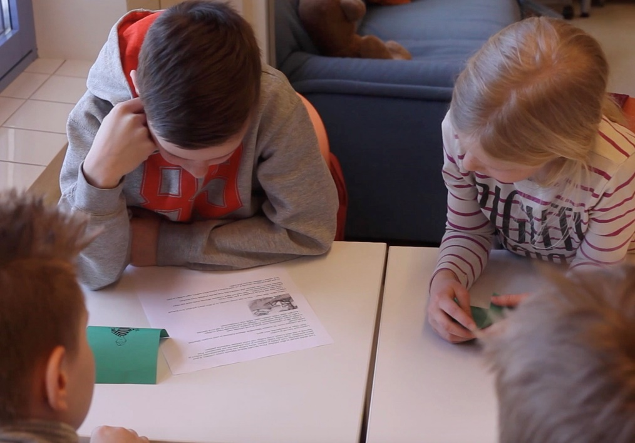
Aktivizimi i metodave mësimdhënëse - çfarë?
Promovimi i aktivitetit vetjak të nxënësve gjatë të nxënit
Nxënësit si agjentë
aktivë, në vend të
dëgjuesve pasivë
Bazuar te pikëpamja
socio-konstruktiviste
për të nxënin

Slide 25
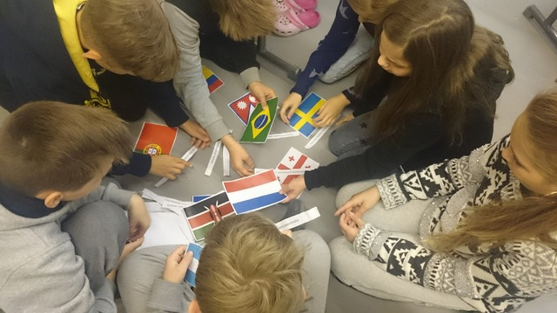
Aktivizimi i metodave mësimdhënëse - çfarë?
Të menduarit aktivizues: pyetje, argumente, i menduari provokues
Metodat me bazë aktivitetin
  Mësojmë duke vepruar
  Metodat me veprime eksperimente
  Metodat bashkëpunuese
  Metodat krijuese, teatër

Slide 26
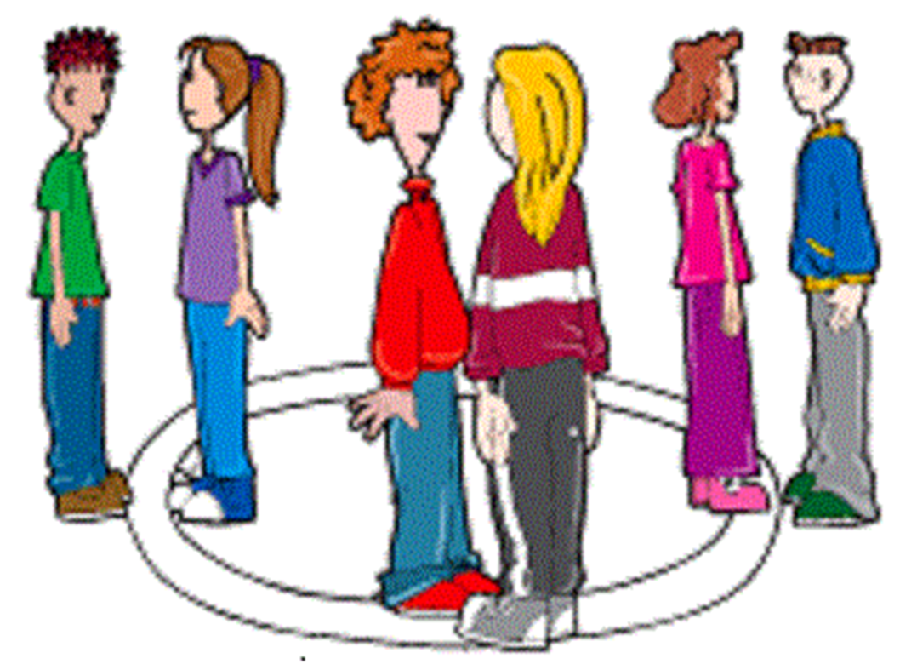
Rrathët e brendshëm-të jashtëm
1. Çfarë mendimesh nxiti prezantimi?
2. Jepni idenë/këshillën tuaj më të mirë, se si mund të rritet ndërveprimi në klasën tuaj!
3. A mund ta përdorni këtë metodë (rrethet brenda-jashtë) në mësimdhënien tuaj? Si?
Ndani idetë me grupin tuaj. (5 min)

Slide 27
Metoda e rrathëve të brendshëm-të jashtëm
metodë bashkëpunuese që rrit ndërveprimin e përgjithshëm të grupit
mundëson ndarjen e njohurive, përvojave dhe mendimeve, si dhe të nxënit nga të tjerët.
Mund të përdoret për:
  matjen e nocioneve dhe njohurive të mëparshme: Për çfarë keni njohuri? Si do ta përshkruanit...?
  ndarjen e njohurive, mendimeve dhe përvojave: Çfarë keni mësuar sot? Si ndiheni për? Çfarë përvojash keni?
  rishikimin dhe testimin e koncepteve të njohura: Çfarë mbani mend? Pyesni personin përballë jush.

Slide 28
Përfitimet e metodës së rrathëve të brendshëm-të jashtëm
rrit kohën e ndërveprimit të njëkohshëm në klasë
nxit nxënësit të vijnë përqark vendit, që të qëndrojnë ulur në bankat e tyre
çdo nxënës merr vëmendje
koha e pjesëmarrjes aktive në klasë e secilit nxënës, barazohet: të gjithë kanë të drejta dhe mundësi të barabarta për pjesëmarrje
u jep nxënësve të urtë dhe të ndrojtur mundësinë për të marrë pjesë në mënyrë të qetë
rrit aftësitë komunikuese dhe ndërvepruese të nxënësve
shton atmosferën pozitive në klasë: shpesh çon në diskutime pozitive dhe të lirshme

Slide 29
Vijat
PO apo JO?
Mora ide të reja nga pjesëmarrësit e tjerë sot.
Mendoj se isha mjaft pasiv në seancën e sotme.
Pas këtij sesioni, jam kureshtar të mësoj më shumë.
JO
Po

Slide 30
Metoda Vijat
Kjo metodë mund të përdoret për të bërë të dukshme pikëpamje dhe mendime të ndryshme në klasë dhe për të rritur tolerancën ndaj diversitetit.
Kjo metodë mund të përdoret gjithashtu për:
Ngrohje (deklarata argëtuese për gjëra të rastësishme)
Orientim (deklarata për njohuritë paraprake të nxënësve mbi lëndën)
Reflektim (cilat janë mendimet e nxënësve për ato që janë mësuar dhe si janë mësuar)
Notes:
Google translated

Slide 31
Pushim!

Slide 32
S3-Kompetencat e mësimdhënies

Slide 33
Kompetencat në kurrikulën shqiptare
3. Kompetenca të aftësisë së të nxënit
Kompetencat janë njohuri, aftësi, vlera, sjellje
2. Kompetenca e të menduarit
4. Kompetenca për jetën, sipërmarrjen dhe mjedisin
6. Kompetenca qytetare
Kompetenca për botënepunës, dhesipërmarr jen
1. Kompetencat e komunikimit dhe të shprehurit
5. Kompetenca personale
7. Kompetenca digjitale
Burimi: Agjencia Kombëtare e Arsimit www.oph.fi/download/175015_education_in_Finland.pdf

Slide 34

Festa e kompetencave
Shkruani emrin e kompetencës dhe një përshkrim të shkurtër të tipareve të saj. Mos ua tregoni të tjerëve.
Flisni ne grupet ku jeni, me të tjerët. Përshkruajeni veten sipas tipareve të kësaj kompetence. Bëni pyetje që të zbuloni emrin e kompetencave të të tjerëve.
Flisni me persona te rinj.

Slide 35
Kompetenca e komunikimit dhe e te shprehurit | Kompetenca e te menduarit | Kompetenca e te mesuarit per te nxene | Kompetenca per jeten, sipermarrjen dhe mjedisin | Kompetenca personale | Kompetenca qytetare | Kompetenca digjitale
Nxenesi komunikon ne menyre efektive | Nxenesi mendon ne menyre krijuese | Nxenesi meson per te nxene | Nxenesi kontribuon ne menyre produktive | Nxenesi ben jete te shendetshme | Nxenesi perkushtohet ndaj te mires se perbashket | Nxenesi perdor teknologjine per te nxitur inovacionin
Komunikon ne gjuhen amtare. Komunikon ne gjuhe te huaja. Shprehet me ane te simboleve, kodeve, shenjave dhe shprehjeve te tjera artistike Komunikon nepermjet teknologjive te informacionit. Perkushtohet dhe kontribuon per dialog konstruktiv. Respekton rregullat e komunikimit. Shpreh tolerance dhe empati ne komunikim | Analizon, sintetizon, gjykon, vlereson, interpreton, krijon dhe mbron qendrimin e tij te pavarur etj. Merr vendime ne baze te informacioneve te plota e te verifikuara. Lidh vendimet me pasojat. Vlereson dhe vetevleresohet. Zgjidh probleme Zoteron kompetencat ne fushat kryesore te dijes (matematike, shkenca natyrore e shoqerore, teknologji etj.). | Identifikon dhe shfrytezon strategji dhe teknika te te nxenit. Zoteron si duhet leximin, shkrimin, matematiken, shkencen dhe TIK-un. Identifikon dhe perpunon informacione ne menyre te pavarur, efektive dhe te pergjegjshme. Meson dhe shkemben pervoja pozitive ne grup. | Paraqet mire vetveten, duke vénd theksin ne pikat e forta. Punon ne menyre te pavarur dhe ne grup. Organizon dhe udheheq veprimtari te te nxenit dhe shoqerore. Demostron shkathtesi sipermarrese, njohuri per planifikimin e punes dhe per shfrytezimin racional te kohes. Zoteron aftesi per menaxhimin e konflikteve dhe vleresimin e rreziqeve. Ndermerr veprime te pavarura dhe te pergjegishme. Merr piese ne mbrojtjen dhe zhvillimin e miedisit. | Shfaq vetebesim. Menaxhon emocionet dhe stresin. Ndihmon dhe shfaq empati per te tjeret. Demonstron aftesi per te bere jete te shendetshme. Ben zgjedhje te pergjegishme per shendetin vetjak. | Nderton marredhenie me te tjeret, me shoqerine dhe me kulturat e tjera. Mirekupton dhe respekton dallimet ndermjet njerezve. Pranon dhe respekton te tjeret. Demonstron pergjegjesi per çeshtje te interesit te pergjithshem publik. Merr pjese ne menyre aktive dhe te pergjegjshme ne çeshtje te interesit publik. Perkrah dhe nxit ndryshime te dobishme per jeten vetjake, per shoqerine dhe per mjedisin. | Perdor disa aplikacione si: word, spreadsheets, databaza etj. Mbledh dhe perpunon informacionin qe gjendet nga interneti apo komunikimi elektronik. Vlereson rreziqet qe vijne nga interneti apo komunikimi elektronik. Gjykon per vertetesine e informacionit dhe per parimet etike dhe ligjore ne perdorimin interaktiv te TIK-ut. Perdor TIK-un per te zhvilluar mendimin kritik dhe krijues. Identifikon, analizon dhe perdor sistemet aplikative per zgjidhjen e problemeve.

Slide 36

Metoda e lojës me role
Nxënësit përpunojnë në mënyrë aktive dhe zhvillojnë këndvështrime të ndryshme në lidhje me temën.
Loja me role krijon ndjenjën e sigurisë, pasi mendimet e nxënësve janë ato të karakterit që përfaqësojnë, jo të tyret.
Secilit nxënës i caktohet një rol. Rolet mund të lidhen me temën e mësimit (për shembull, gjatë trajtimit të bullizmit, rolet mund të jenë ai i personit të bullizuar dhe bullizuesit, personat që vëzhgojnë, mësuesi, drejtori i shkollës, etj.) ose mund të jenë rastësore (p.sh., profesione të ndryshme). Mësuesit mund të përdorin imagjinatën dhe të krijojnë role për lëndët e tyre: rolet mund të jenë figura historike, bimë, qytete ose vende etj.

Slide 37

Metoda e lojës me role
Nëpërmjet rolit, nxënësit duhet të përcjellin mendimet dhe qëndrimet e tyre rreth temës:
  të gjithë mund të shprehin se si e shohin situatën ose temën nga pikëpamja e rolit të tyre.
  nxënësit e tjerë mund t’u drejtojnë pyetje lidhur me situatën ose temën.
Synimi është të kuptuarit e aspekteve dhe këndvështrimeve të ndryshme rreth temës.
Nxënësit edhe mund t’i ndryshojnë rolet për të kuptuar më mirë duke e parë situatën nga një këndvështrim tjetër.
Pas ushtrimit, është mirë të diskutohen pikëpamjet që nxënësit fituan gjatë lojës me role duke kryer dhe vëzhguar role të ndryshme.

Slide 38

Mësimi i kompetencave – çfarë janë kompetencat?
  Njohuri, aftësi, qëndrime dhe vlera
  Kompetenca është aftësia për të aplikuar ose përdorur një grup njohurish, aftësish dhe zotësish që lidhen me njëra-tjetrën.“

Slide 39
Mësimi i kompetencave
Mësimi i kompetencave kërkon që nxënësit
  të mund të provojnë gjëra vetë
  të marrin pjesë në mënyrë aktive në të nxënin e tyre
  të praktikojnë aftësitë që duhet të nxënë
Mësimi i kompetencave është shumë i kufizuar nëse mësimdhënia është vetëm e drejtuar nga mësuesi.

Slide 40
Mësimi i kompetencave
„Kurrikula e bazuar te kompetenca
është kurrikula që thekson më shumë
atë që duhet të bëjnë nxënësit
në vend që të përqendrohet kryesisht tek ajo që duhet të dinë.
Parimisht, një kurrikul e tillë është e përqendruar te nxënësi
dhe u përshtatet nevojave në ndryshim e sipër të nxënësve, mësuesve dhe shoqërisë.“

Slide 41
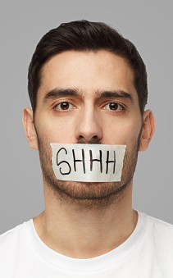
Çfarë nxënë nxënësit gjatë mësimdhënies së drejtuar vetëm nga mësuesi?
Në rastin më të mirë: njohuri? (ka nevojë për aktivizim mendor)
  Njohuria e aplikuar është e kufizuar
Mos fol, mos lëviz dhe mos fli gjumë
  Nuk përfitohen aftësi për të ardhmen

Slide 42
Roli i mësuesve në socio-konstruktivizëm
Mësuesit duhet të zhvendosen nga pozicioni i “atyre që japin mësim“ tek të qenët “lehtësues të të nxënit“
Roli i mësuesit është të mbështesë dhe ushqejë procesin e të nxënit: mësuesit janë lehtësues që mundësojnë zhvillimin dhe të nxënit e nxënësve

Slide 43

Si mund të zbatohet këndvështrimi socio-konstruktivist i të nxënit?
Bëni pyetje të hapura
Kërkojuni nxënësve të shpjegojnë përgjigjet e tyre
Kërkoni shpjegime për fjalët ose ekuacionet që përdorin
Lërini nxënësit të krijojnë pyetjet dhe teoritë e tyre dhe më pas t’i testojnë ato.

Slide 44
Pranojini gabimet që vijnë nga idetë e nxënësve; ato shërbejnë si mundësi të rëndësishme për të nxënë
Sfidojini nxënësit tuaj duke u kërkuar të kryejnë hulumtime të hapura, të punojnë për zgjidhjen e problemeve me kontekste realiste/nga përditshmëria
Lejojini nxënësit të eksplorojnë dhe të zhvillojnë gjetje dhe shpjegime mbështetëse ose kundërshtuese
Diskutoni, shqyrtoni dhe sqaroni mospërputhjet me nxënësit tuaj
Zhvillimi i shprehive të të menduarit, të nxënit si të nxësh.

Slide 45
Si mund të zbatohet këndvështrimi socio-konstruktivist i të nxënit?
Përdorni metoda të larmishme, aktivizuese dhe bashkëpunuese për mësimdhënien
Nxisni ndërveprimin dhe bashkëpunimin ndërmjet nxënësve
Promovoni veprimtarinë vetjake të nxënësve
Kushtojini vëmendje orientimit dhe hartëzimit të njohurive ekzistuese të nxënësve
Inkurajojini nxënësit tuaj të reflektojnë në lidhje me të nxënit e tyre

Slide 46

Pse të përdorim metoda elastike mësimdhënëse?
Nxisin të nxënin
Nxënësit janë të ndryshëm dhe e ndiejnë gëzimin e të nxënit dhe suksesin në mënyra të ndryshme.
Përdorimi i metodave mësimdhënëse elastike promovon gjithëpërfshirjen dhe kohezionin social.
Nxisni aftësi të ndryshme kur përdorni metoda të ndryshme.
Cilat janë aftësitë kryesore dhe kompetencat e së ardhmes?

Slide 47
Metoda elastike për nxënës të ndryshëm
  Mësimdhënia e drejtuar nga mësuesi
  Studime të pavarura
  Metoda aktivizuese
  Të nxënit bashkëpunues
  Të nxënit e bazuar te projekti
  Të nxënit e bazuar te kërkimi dhe fenomeni
  Përdorimi i aplikacioneve dhe mjediseve digjitale të të nxënit
  Të nxënit nëpërmjet lojës, të bërit të gjërave, duke mësuar, etj.

Slide 48
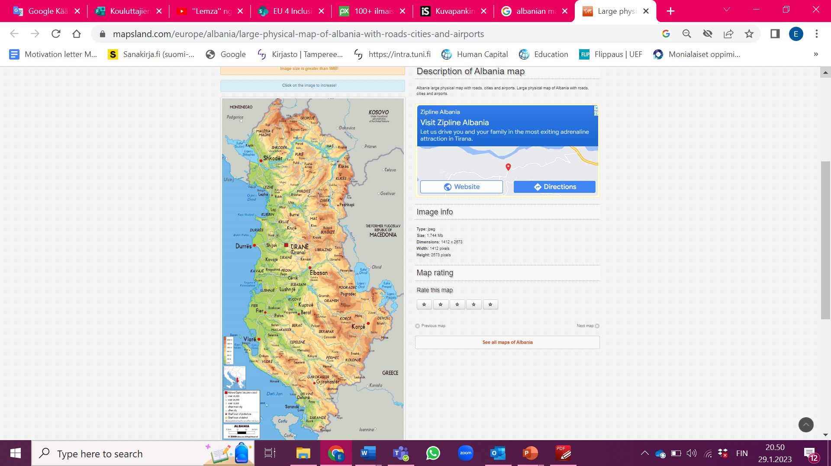
Ushtrime në grupe
Krijoni grupe sipas lendes qe jepni mesim
Krijoni gupe sipas nivelit arsimor
Si mund te perdoret kjo metode tek nxenesit?

Slide 49
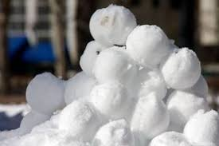
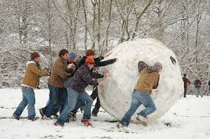
Le te zmadhohet ideja
Shkruani kompetencën tuaja në letër, por jo emrin tuaj! (whiteboard)
Shkruani si do të dëshironit të jepnit mësim në klasën tuaj (metoda, ide, etj.) Mund të parashtroni edhe vështirësitë tuaja lidhur me mësimdhënien e kësaj kompetence.
Kalojani letrën tuaj kolegut ngjitur.
Edhe juve do t’ju kalojnë një fletë tjetër letre. Lexojeni plotësisht, shtoni, komentoni, kritikoni, lavdëroni...
Notes:
Tai kiertävätkö fyysisesti, mutta silloin häviää kyllä ajatus lumipalloefektistä.
Tätä voisi jatkaa transversaalien opiskelun jälkeen…tulisi varmaan uusia ideoita papereille laitettavaksi. Tarkoitan esim. Juuri näitä taitoja, joilla tekevät kyseistä tehtävää. Voisi olla nopeaakin kierros…

Slide 50

Metoda ortek
Emri i metodës, “orteku”, përshkruan efektin ortek të mbledhjes së njohurive: ai nis me një ide, e cila krijon këndvështrime të reja, nëpërmjet së cilave njohuritë rreth lëndës zgjerohen sikurse zmadhohet orteku kur rrokulliset përgjatë një kodre me dëborë.
Vini re! Nuk është e nevojshme që nxënësit t’i shkruajnë emrat e tyre në fletë; nuk ka rëndësi se kush e shkroi idenë, rëndësi ka që nxënësit të fitojnë këndvështrime të reja duke lexuar shënimet e të tjerëve.

Slide 51
Metoda ortek
mund të përdoret për
të zhvilluar ide të reja
hartëzimin e të kuptuarit faktik të temës nga nxënësit
përpunimin e informacioneve të reja
ushtrime zhvillimi.

Slide 52



Lart apo poshtë?

Slide 53
Lart apo poshtë? Reflektim
Mesuat gjera te reja per kompetencat?
Mesuat ide se si do tu mesoni te tjereve kompetencat?
A eshte sfiduese kurrikula bazuar ne kompetenca?

Slide 54
Metoda lart apo poshtë
Metodë shumë e dobishme për të njohur ndjenjat e nxënësve përpara nisjes së një teme të re ose për të reflektuar pas studimit të një teme.
Aktiviteti fizik promovon të nxënin.

Slide 55
Faleminderit!

